Slide 1





Slide 2


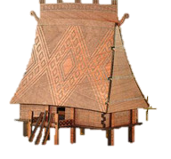


MANG CON CHỮ LÊN VÙNG CAO (PHIÊN BẢN TẶNG XE ĐẠP)

Slide 3







Hằng ngày các bạn học sinh vùng cao phải đi bộ mấy tiếng đồng hồ mới đến được điểm trường, đến được với con chữ. Bây giờ các bạn miền xuôi ơi hãy giúp các bạn ấy có xe đạp đi học nhé bằng cách là trả lời đúng các câu hỏi!

Slide 4






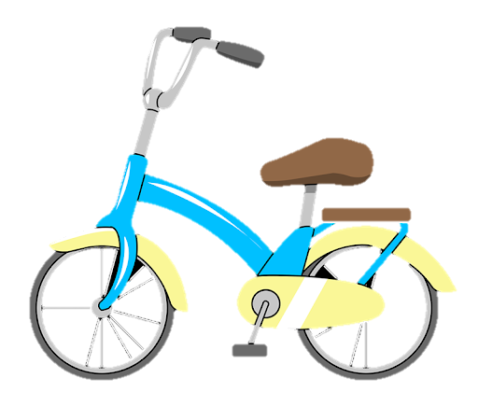

Học tiếp
CẢM ƠN CÁC BẠN NHÉ!
CHÚNG MÌNH SẼ
CỐ GẮNG HỌC TỐT, MAI SAU GIÚP NƯỚC NON NHÀ !
TRƯỜNG TIỂU HỌC MÙ CANG CHẢI

Slide 5
Ước lượng
7 980 + 1 980
10 000
Trở về

Slide 6
Ước lượng
4980 + 2984
8 000
Trở về

Slide 7
Ước lượng
50 285 – 30 397
20 000
Trở về

Slide 8
Ước lượng
60 217 – 21 055
40 000
Trở về

Slide 9



Thứ … ngày … tháng … năm …

Slide 10








GOOGLE
GOOGLE
Tìm được số trung bình cộng của hai hay nhiều số.
Vận dụng vào giải các bài toán thực tế liên quan

Slide 11


Slide 12



a)
Hôm qua tớ tập thể dục 10 phút. Hôm nay tớ tập 50 phút để bù cho hôm qua.
Trung bình mỗi ngày Mai tập thể dục 30 phút.
Cháu nên tập thể dục đều đặn mỗi ngày 30 phút sẽ tốt hơn cho sức khoẻ.

Slide 13
Ta thấy (10 + 50) : 2 = 30
2
Ta gọi 30 là số trung bình cộng của hai số 10 và 50.
Muốn tìm trung bình cộng của hai số ta làm như thế nào?
Muốn tìm trung bình cộng của hai số ta tính tổng của hai số đó rồi lấy tổng đó chia cho 2.

Slide 14
Ví dụ: Tìm số trung bình cộng của ba số 13, 14 và 18.
3
(13 + 14 + 18) : 3 = 15
Ta gọi 15 là số trung bình cộng của 3 số 13, 14 và 18
Muốn tìm trung bình cộng của ba số ta làm như thế nào?
Muốn tìm trung bình cộng của ba số ta tính tổng của ba số đó rồi lấy tổng đó chia cho 3.

Slide 15
(13 + 14 + 18) : 3 = 15

Slide 16

(10 + 50) : 2 = 30
(13 + 14 + 18) : 3 = 15
Vậy muốn tìm số trung bình cộng của nhiều số làm thế nào?
Muốn tìm số trung bình cộng của nhiều số ta tính tổng của các số đó, rồi chia tổng đó cho số các số hạng.

Slide 17




Slide 18
1
Tìm số trung bình cộng của các số sau.
20 và 30
b) 10, 20 và 30
c) 5, 12 và 19
(20 + 30) : 2 = 25
(10 + 20 + 30) : 3 = 20
(5 + 12 + 19) : 3 = 12

Slide 19
Số cây trồng được lần lượt của 3 đội lần lượt là 15, 20 và 22. Hỏi trung bình mỗi đội trồng được bao nhiêu cây?
2
Bài giải:
Trung bình mỗi đội trồng được số cây là:
(15 + 20 + 22) : 3 = 19 (cây)
Đáp số: 19 cây

Slide 20
2
b) Số học sinh của 4 lớp lần lượt là 35, 37, 43 và 45. Hỏi trung bình mỗi lớp có bao nhiêu học sinh?
Bài giải:
Trung bình mỗi lớp có số học sinh là:
(35 + 37 + 43 + 45) : 4 = 40 (học sinh)
Đáp số: 40 học sinh

Slide 21
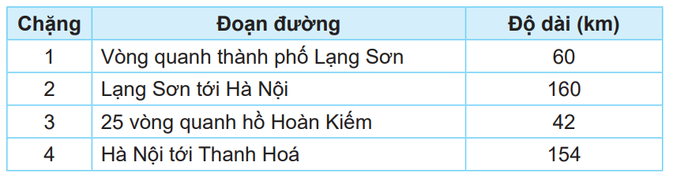
Trong một giải đua xe đạp xuyên Việt, lộ trình một số chặng đua được cho như bảng dưới đây:
3
Hỏi trung bình mỗi chặng dài bao nhiêu ki-lô-mét?
Bài giải:
Trung bình mỗi chặng đường dài số ki-lô-mét là:
(60 + 160 + 42 + 154) : 4 = 104 (km)
Đáp số: 104 km

Slide 22


Slide 23
Trung bình cộng của hai số là 25. Số thứ nhất là 20. Tìm số thứ 2
Tổng của hai số là:
25 x 2 = 50
Số thứ 2 là:
50 – 20 = 30
Đáp số: 30

Slide 24
Tìm số hạng khi biết số trung bình cộng cảu 2 số và 1 số hạng khác chúng ta thực hiện các bước sau:
Bước 1: Tìm tổng của các số hạng: TBC x 2
Bước 2: Tìm số hạng chưa biết: Tổng – Số hạng đã biết

Slide 25






Tìm số trung bình cộng của 42 và 52.
74
48
47
46

Slide 26
Tìm số trung bình cộng của
36 ; 42 và 57.
25
45
35
54

Slide 27
Tìm số trung bình cộng của
34 ; 43 ; 52 và 39.
24
40
42
41

Slide 28

Tạm biệt và
hẹn gặp lại

